Slide 1
Санкт – Петербургское государственное
бюджетное дошкольное образовательное учреждение детский сад № 45
технология формирования
лексико – грамматического строя речи детей с ОНР (5-6 лет)
по теме «Транспорт»
(авторская методика)
Составитель:
Учитель – логопед высшей категории
Петрова Елена Михайловна
Санкт – Петербург 2016 год

Slide 2
СООДЕРЖАНИЕ
Загадки
Цель: Развивать слуховое внимание и логическое мышление.
«Чего не стало?»
Цель: Развивать зрительное внимание, словарь по теме.
«Один – много»
Цель: Учить детей правильно употреблять в речи существительные
в единственном и множественном числе.
«Сосчитай»
Цель: Учить правильно согласовывать существительные с числительными.
«Назови ласково»
Цель: Учить правильно употреблять существительные с
уменьшительно – ласкательными суффиксами.
«Четвертый лишний»
Цель: Сформировать обобщающие понятия по теме, развивать зрительное внимание и мышление.
Опиши действия
Цель: Расширение глагольного словаря.
Кто мной управляет?
Цель: ; Расширить представление о профессиях на транспорте;
Предлоги.
Цель: развивать умение правильно употреблять предлоги: под, к, около, по, из-под, из-за, между.

Slide 3
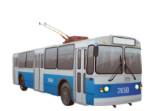
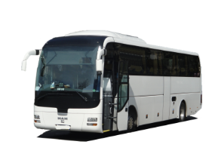
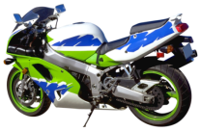
ЗАГАДКИ
Удивительный вагон!
Посудите сами:
Рельсы в воздухе, а он
Держится руками
Накорми меня бензином,
На копытца дай резины.
и тогда, поднявши пыль,
Побежит (автомобиль).
Очень рано за окошком –
Стук, и звон, и кутерьма.
По прямым стальным дорожкам
Ходят разноцветные дома
Паровоз без колес,
Вот так чудо–паровоз.
Не с ума ли он сошел –
Прямо по морю пошел?
Что за чудо – этот дом,
Ребятишек много в нем.
Носит обувь из резины
И питается бензином.
Не машет крылом, а летает.
Не птица, а всех обгоняет.
Трамваю не угнаться
За этой тараторкой.
Чтоб тебя я повез,
Мне хватает двух колес.

Slide 4
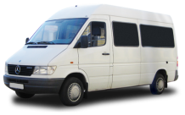
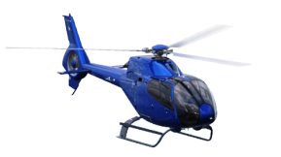
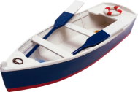
Чего не стало?

Slide 5
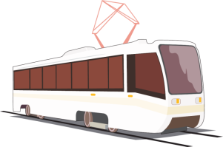
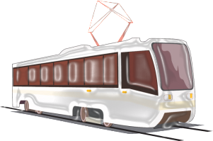
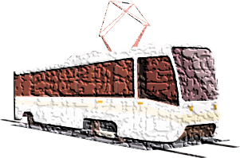
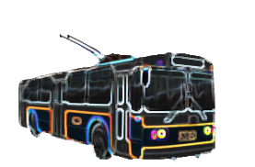
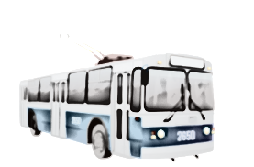
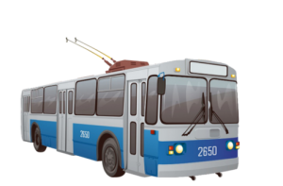
ОДИН - МНОГО

Slide 6
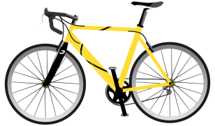

Slide 8
СОГЛАСОВАНИЕ ЧИСЛИТЕЛЬНЫХ С CУЩЕСТВИТЕЛЬНЫМ

Slide 9
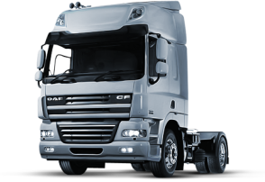

Slide 10
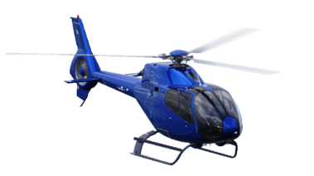
назовИ ЛАСКОВО

Slide 11
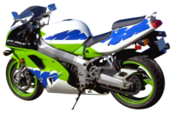
ЧЕТВЕРТЫЙ ЛИШНИЙ

Slide 12
ЧЕТВЕРТЫЙ ЛИШНИЙ

Slide 13
ОПИШИ ДЕЙСТВИЯ

Slide 14
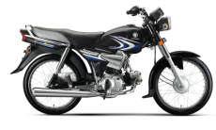
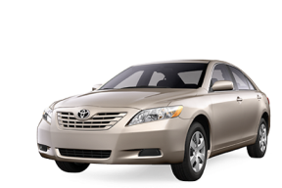
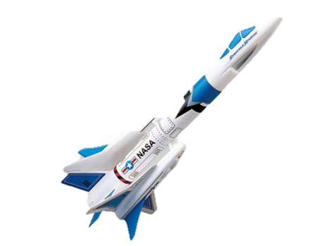
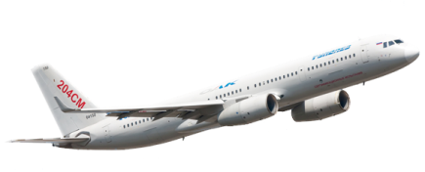
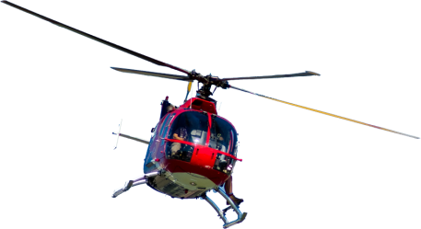
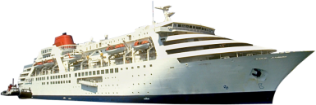
КТО МНОЙ УПРАВЛЯЕТ?

Slide 15
ПРОГУЛКА ПО ГОРОДУ (ПРЕДЛОГИ)

